Slide 1
Uzņēmēju saskarsme, informētība
un uzskati par rūpnieciskā
īpašuma aizsardzību
Latvijas uzņēmēju aptauja
2024. gada jūlijs

Slide 2
Saturs
Pētījuma apraksts 3
Izlases raksturojums 4
Galvenie secinājumi 6
Galvenie rezultāti
1. Informētība un uzskati par rūpniecisko īpašumu un tā aizsardzību 14
2. Saskarsme ar rūpnieciskā īpašuma reģistrācijas procesu un tā vērtējums 30
3. Informētība un uzskati par preču zīmēm un to reģistrāciju 36
4. Informētība un uzskati par patentiem un to reģistrāciju 41
5. Informētība un uzskati par dizainparaugiem un to reģistrāciju 46
6. Saskarsme ar produkcijas kopēšanu un uzskati par viltotām precēm 52
7. Zināšanas par pieejamo atbalstu rūpnieciskā īpašuma aizsardzībai 57
Pielikums
Aptaujas anketa 68
Statistiskās kļūdas novērtēšanas tabula 72

Slide 3
Pētījuma apraksts
PĒTĪJUMA VEICĒJS:
Mērķa grupa: Latvijas uzņēmēji
Izlases apjoms: 2318 uzņēmumi
Aptaujas metode: interneta aptauja (CAWI – Computer Aided Web Interviewing)
Ģeogrāfiskais pārklājums: visa Latvijas teritorija
Aptaujas veikšanas laiks: 01.07.2024. – 26.07.2024.
Datu svēršana: dati tika pakļauti svēršanas procedūrai (svēršanas parametri – darbinieku skaits, reģions) Šajā materiālā norādīti svērti procenti un nesvērts respondentu skaits.

Slide 4
Izlases raksturojums, 1. daļa
 |  | Skaits | Kol %
KOPĀ |  | 2318 | 100,0
UZŅĒMUMA ATRAŠANĀS VIETA | Rīga | 1256 | 54,7
 | Cita valstspilsēta | 300 | 12,5
 | Cita pilsēta vai lauki | 762 | 32,9
REĢIONS | Rīgas reģions | 1571 | 68,9
 | Vidzemes reģions | 277 | 12,0
 | Kurzemes reģions | 213 | 8,5
 | Zemgales reģions | 156 | 6,6
 | Latgales reģions | 101 | 3,9
PĀRSTĀVĒTAIS KAPITĀLS | Uzņēmumā ir pārstāvēts tikai vietējais kapitāls | 2132 | 93,7
 | Uzņēmumā ir pārstāvēts gan vietējais kapitāls, gan ārvalstu kapitāls | 96 | 3,4
 | Uzņēmumā ir pārstāvēts tikai ārvalstu kapitāls | 90 | 2,9
DIBINĀŠANAS GADS | 2023. vai 2024. gadā | 17 | 0,8
 | 2012. - 2022. gados | 816 | 38,4
 | 2002. - 2011. gados | 783 | 34,9
 | Līdz 2001. gadam (ieskaitot) | 702 | 25,8
JURIDISKĀ FORMA | Individuālais komersants | 24 | 1,2
 | Sabiedrība ar ierobežotu atbildību | 2236 | 97,4
 | Akciju sabiedrība | 37 | 0,7
 | Filiāle | 3 | 0,1
 | Cita | 18 | 0,6
DARBINIEKU SKAITS | 1 - 9 | 1749 | 88,4
 | 10 - 49 | 408 | 9,7
 | 50 – 249 | 127 | 1,6
 | 250+ | 34 | 0,2
Uzņēmuma juridiskās formas atbilžu varianta «Cita» atšifrējums
Minēts 5 reizes:
Pilnsabiedrība
Minēts 3 reizes:
Biedrība
Minēts 2 reizes:
Kooperatīvā sabiedrība
Individuālais uzņēmums
Minēts 1 reizi:
Valsts iestādes
Pašnodarbinātais
Zemnieku saimniecība
Valsts kapitālsabiedrība
Pašvaldības kapitālsabiedrība
Mežsaimniecības pakalpojumu kooperatīvā sabiedrība
Pašvaldības iestāde
Tabulas turpinājums nākamajā lapā

Slide 5
Izlases raksturojums, 2. daļa
 |  | Skaits | Kol %
KOPĀ |  | 2318 | 100,0
UZŅĒMUMA STATUSS | saimnieciskās darbības veicējs\-a | 209 | 9,8
 | individuālais\-ā komersants\-e | 25 | 1,2
 | zemnieku saimniecības īpašnieks\-ce | 11 | 0,5
 | mikrouzņēmuma īpašnieks\-ce | 133 | 6,7
 | maza uzņēmuma, kura apgrozījums gadā ir līdz 142 000 EUR, pārstāvis\-e | 1008 | 49,7
 | Vidēja lieluma nodokļu maksātāja pārstāvis\-e (uzņēmums, kura apgrozījums gadā ir no 142 000 EUR līdz 4 000 000 EUR) | 768 | 28,8
 | Liela nodokļu maksātāja pārstāvis\-e (uzņēmums, kura apgrozījums gadā ir virs 4 000 000 EUR) | 147 | 2,6
 | Cits | 17 | 0,7
NOZARE* | Pārtikas produktu, dzērienu ražošana | 62 | 2,7
 | Koksnes, mēbeļu ražošana | 62 | 2,7
 | Metāla ražošana un apstrāde | 46 | 2,0
 | Farmaceitisko preparātu ražošana | 4 | 0,2
 | Cita veida ražošana | 142 | 6,1
 | Tirdzniecība | 430 | 18,5
 | Informācijas un komunikācijas pakalpojumi | 241 | 10,4
 | Citi pakalpojumi | 766 | 33,1
 | Māksla, izklaide un atpūta | 116 | 5,0
 | Būvniecība | 275 | 11,9
 | Cita nozare\ joma | 498 | 21,5
Uzņēmuma statusa atbilžu varianta «Cits» atšifrējums
Minēts 1 reizi:
Holdinga kompānija
liela Zviedrijas lauksaimniecības kooperatīva meitas uzņēmums
Mazumtirdzniecība
Medicīna
Nekāds
nozares pārstāvis
Parādnieks
PVN nemaksātājs
sabiedriskā labuma guvēji
SIA
sociāls uzņēmums
uzņēmums attīstības stadijā
valsts iestāde
veselības aprūpes
Zobārstniecība
ZTF
zvejniecība
Bāze: visi respondenti
Šeit un turpmāk atskaitē — procenti svērti, skaits nesvērts

Slide 6
Galvenie secinājumi

Slide 7
Galvenie secinājumi (1)
Informētība un uzskati par rūpniecisko īpašumu un tā aizsardzību
1.1. Informētība par rūpnieciskā īpašuma aizsardzību
Pārliecinoši lielākā daļa respondentu (73%) ir dzirdējuši kaut ko par intelektuālo īpašumu un tā aizsardzības veidiem. 13% norādījuši, ka nav dzirdējuši, savukārt 14% nav atbildes uz šo jautājumu (izvēlējušies atbildi «grūti pateikt»).
Vairāk kā puse respondentu (64%) norādījuši, ka rūpnieciskais īpašums, viņuprāt, ietver tiesības, kas saistītas ar izgudrojumu un produktu aizsardzību. Aptuveni ceturtā daļa respondentu (27%) norādījuši, ka rūpnieciskais īpašums ietver ekskluzīvas tiesības, kas palīdz cīnīties pret savu ideju kopēšanu, un aptuveni tikpat liela respondentu daļa (22%) norāda, ka rūpnieciskais īpašums ir ideju un inovāciju attīstības instruments. 9% šķiet, ka tā ir mākslas un literāro darbu aizsardzības forma, savukārt aptuveni piektdaļa respondentu (21%) nezina, ko ietver rūpnieciskais īpašums.
Salīdzinot ar iepriekš veikto pētījumu rezultātiem, nedaudz samazinājies to respondentu skaits, kuri atzīst, ka nezina, ko ietver rūpnieciskais īpašums, attiecīgi, 2019. gadā šādi norādījuši 31% respondentu, bet 2022. gadā – 33% respondentu.
1.2. Zināšanu rūpnieciskā īpašuma aizsardzības jomā vērtējums
Salīdzinot ar iepriekš veikto pētījumu rezultātiem, nedaudz ir pieaudzis to respondentu skaits, kuri savas zināšanas rūpnieciskā īpašuma aizsardzības jomā vērtē kā kopumā sliktas: 2019. gadā tādi bija 49% respondentu, 2022. gadā 46% un 2024. gadā 54% respondentu. Kā kopumā labas savas zināšanas šogad vērtē 7% respondentu, savukārt 24% savas zināšanas vērtē kā vidējas, un 17% nespēj novērtēt savu zināšanu līmeni (atzīmējuši «grūti pateikt»).
Respondenti, kuru īpašumā ir reģistrētas tiesības uz uzņēmuma rīcībā esošajiem rūpnieciskā īpašuma objektiem, savas zināšanas vērtē augstāk par respondentiem, kuriem šādu tiesību īpašumā nav, attiecīgi 15% respondentu, kuru īpašumā ir tiesības, savas zināšanas vērtē kā kopumā labas, taču no respondentiem, kuriem šādu tiesību nav, tikai 4% savas zināšanas vērtē kā kopumā labas.
1.3. Informācijas avoti par rūpnieciskā īpašuma aizsardzības jautājumiem
Visbiežāk respondenti uzskata, ka informāciju par rūpniecisko īpašumu var saņemt Patentu valdē – šo atbilžu variantu atzīmējuši aptuveni puse (52%) respondentu. Pārējās iestādes atzīmētas retāk, attiecīgi, Latvijas investīciju un attīstība aģentūra – 21%, Biznesa inkubators – 12%, Ekonomikas ministrija – 11%. Pārējās nosauktās iestādes nav sasniegušas 10% slieksni, taču aptuveni trešdaļa respondentu šajā jautājumā norādījuši, ka viņiem nav atbildes («grūti pateikt»).
1.4. Priekšstats par Patentu valdes funkcijām
Lielākā daļa respondentu uzskata, ka Patentu valdes funkcijas ir reģistrēt preču zīmes un dizainparaugus (71%), kā arī piešķirt patentus (66%). Mazāk kā puse respondentu (42%) uzskata, ka Patentu valdes funkcija ir uzraudzīt intelektuālā īpašuma tiesību pārkāpumus. 29% respondenti kā Patentu valdes funkciju norāda sabiedrības informēšanu par intelektuālo īpašumu. 14% respondentu atzīst, ka nezina, kuras ir Patentu valdes funkcijas.
Aptuveni puse respondentu (52%) uzskata, ka iestādes nosaukums «Patentu valde» atspoguļo galvenās iestādes darbības jomas. Aptuveni trešdaļai respondentu (31%) nav atbildes uz šo jautājumu («grūti pateikt»), savukārt gandrīz piektā daļa (17%) uzskata, ka nosaukums neatspoguļo galvenās iestādes darbības jomas.
1.5. Uzskati par rūpnieciskā īpašuma aizsardzību
45% respondentu kopumā piekrīt apgalvojumam, ka rūpnieciskā īpašuma aizsardzība ir sarežģīts process. 11% ir tādi, kuri šim apgalvojumam kopumā nepiekrīt. 44% pie šī apgalvojuma norādījuši «grūti pateikt». Līdzīgs vērtējuma sadalījums ir arī apgalvojumam «Rūpnieciskā īpašuma aizsardzība ir dārgs process» - 44% respondentu šim apgalvojumam kopumā piekrīt, 11% kopumā nepiekrīt, un 48% atzīmējuši «grūti pateikt». Nedaudz mazāk atbalstītāju ir apgalvojumam «Rūpnieciskā īpašuma aizsardzības sistēma ir pieejama ikvienam Latvijā – 32% šim apgalvojumam kopumā piekrīt, kamēr 17% kopumā nepiekrīt, un 42% norādījuši, ka ir grūti pateikt.

Slide 8
Galvenie secinājumi (2)
Krietni mazāk respondentu piekrīt apgalvojumam «Zina, kā rīkoties, lai aizsargātu savu rūpniecisko īpašumu» – kopumā piekrīt 19%, kopumā nepiekrīt 36%, un 45% ir grūti pateikt. Vēl mazāka atsaucība un lielāka neskaidrība respondentu vidū ir par apgalvojumu «Rūpnieciskā īpašuma aizsardzībai ir pieejams finansiāls atbalsts»: 16% kopumā piekrīt, 17% kopumā nepiekrīt, taču aptuveni divām trešdaļām respondentu (68%) ir grūti pateikt, vai viņi piekrīt vai nepiekrīt šim apgalvojumam.
1.6. Uzskati par tiesību uz rūpnieciskā īpašuma nostiprināšanu
Līdzīgi kā iepriekš notikušajās aptaujās 2019. un 2022. gadā, respondenti visvairāk piekrīt apgalvojumam, ka reģistrēta rūpnieciskā īpašuma tiesības paaugstina uzņēmuma vērtību (kopumā piekrīt 68%, kopumā nepiekrīt 5%, grūti pateikt 27%). Apmēram 64% aptaujāto uzņēmumu pārstāvju piekrīt apgalvojumam, ka reģistrēts rūpnieciskais īpašums uzlabo uzņēmuma reputāciju (kopumā nepiekrīt 8%, grūti pateikt – 27%). 62% respondentu kopumā piekrīt, ka rūpnieciskā īpašuma tiesību reģistrēšana nodrošina tā īpašniekam sava radītā darba aizsardzību pret ļaunprātīgu kopēšanu vai izmantošanu bez atļaujas (9% kopumā nepiekrīt, 28% ir grūti pateikt). Apgalvojumam, ka labāka uzņēmuma reputācija, kuru nodrošina rūpnieciskā īpašuma reģistrācija, nozīmē lielāku peļņu, piekrīt mazāk nekā puse no aptaujātajiem (47% respondentu), savukārt 17% kopumā nepiekrīt. Trešdaļa respondentu šim apgalvojumam nespēj sniegt novērtējumu (36% atzīmējuši «Grūti pateikt»). Gandrīz pusei respondentu (46%) ir grūti pateikt, vai ierobežojumi, kas saistīti ar rūpniecisko īpašumu, kavē tehnoloģisko un ekonomisko progresu. Šim apgalvojumam 31% kopumā nepiekrīt, bet 24% - kopumā piekrīt.
Salīdzinot respondentu uzskatus par tiesību uz rūpnieciskā īpašuma nostiprināšanu, redzams, ka kopš 2019. gada attieksme kļuvusi kopumā pozitīvāka – aizvien vairāk respondentu kopumā piekrīt pozitīvu nostāju vēstošiem apgalvojumiem, savukārt apgalvojumam, kas par rūpnieciskā īpašuma tiesību nostiprināšanu pauž negatīvu nostāju, aizvien vairāk respondentu nepiekrīt.
Domājot par iemesliem, kāpēc uzņēmumam vajadzētu nostiprināt tiesības uz rūpniecisko īpašumu, tāpat kā 2019. un 2022. gada aptaujā, par trīs svarīgākajiem iemesliem respondenti uzskata: 1. rūpnieciskā īpašuma reģistrācija palīdz uzturēt godīgu konkurenci (atzīmējuši 42%); 2. palīdz izveidot spēcīgu identitāti (42%); 3. veicina preces/produkta atpazīstamību (40%). Aptuveni trešdaļa respondentu uzskata, ka viens no galvenajiem iemesliem ir investīciju piesaiste (30%). 23% atzīmējuši, ka uzņēmumam vajadzētu nostiprināt tiesības uz rūpniecisko īpašumu, jo tas veicina uzņēmuma izaugsmi. 18% uzskata, ka tiesību nostiprināšana var palīdzēt iesaistīties sadarbības projektos. 7% uzskata, ka uzņēmumam nevajag nostiprināt savas tiesības uz rūpniecisko īpašumu, savukārt piektdaļa respondentu (21%) nav atbildes uz šo jautājumu («grūti pateikt»).
No piedāvātājiem atbilžu variantiem par Patentu valdes sniegtajām iespējām uzņēmējiem, visatsaucīgāk respondenti vērtē bezmaksas informatīvās lekcijas – tās atbalstītu vairāk kā puse (58%). Padziļinātas ekspertu konsultācijas par noderīgām uzskata 47% respondentu, savukārt 36% vēlētos rūpnieciskā īpašuma novērtēšanas rīku, kas nosaka rūpniecisko īpašumu naudas izteiksmē. Tikai 4% norādījuši, ka papildus nekas nav nepieciešams, savukārt 23% respondentu ir grūti pateikt, kuras no norādītajām iespējām būtu noderīgas.
Pārliecinoši lielākā daļa respondentu (73%) uzskata, ka būtu noderīgi, ja uzņēmumi jau to reģistrācijas brīdī saņemtu informāciju par intelektuālā īpašuma aizsardzību (t.i., kur, ko un kā Latvijā šajā jomā ir iespējams un ieteicams darīt). 7% uz šo jautājumu ir atbildējuši noliedzoši, savukārt 20% ir izvēlējušies atbildi «Grūti pateikt».

Slide 9
Galvenie secinājumi (3)
Kā trīs teju vienlīdz novērtētas problēmas, ar kurām var saskarties, ja netiek aizsargāts īpašums, ir: 1. ļaunprātīgas kopēšanas dēļ uzņēmums var gūt ievērojamus finansiālus zaudējumus (norādījuši 63% respondentu); 2. inovatīva ideja vai komerciāli veiksmīgs produkts/prece var tikt kopēts (62%); 3. ir grūtāk pierādīt, kam pieder tiesības uz ideju vai produktu/preci (61%). Salīdzinoši mazāk respondentu uzskata, ka īpašuma neaizsargāšanas gadījumā neaizsargātu produktu/preci ir grūtāk ieviest jaunos tirgos. 21% aptaujāto izvēlējušies atbilžu variantu «Grūti pateikt».
2. Saskarsme ar rūpnieciskā īpašuma reģistrācijas procesu un tā vērtējums
2.1. Saskarsme ar rūpnieciskā īpašuma reģistrācijas procesu
85% respondentu nepieder neviens no rūpnieciskā īpašuma objektiem. No tiem respondentiem, kuriem pieder kādas reģistrētas tiesības, lielākajai daļai (12%) pieder tiesības uz preču zīmi. 3% atzīmējuši, ka viņiem pieder tiesības uz dizainparaugu, 2% - ka pieder tiesības uz patentu.
3% no visiem aptaujātajiem pēdējo 3 gadu laikā ir pieteikušies kāda rūpnieciskā īpašuma reģistrācijas procesam Patentu valdē. Attiecīgi, 94% nav pieteikušies, savukārt 3% uz šo jautājumu nav varējuši atbildēt (atbilžu variants «grūti pateikt»).
2.2. Rūpnieciskā īpašuma reģistrācijas procesa vērtējums
No tiem respondentiem, kuru uzņēmums pēdējo 3 gadu laikā ir pieteicies kāda rūpnieciskā īpašuma reģistrācijas procesam Patentu valdē, visapmierinātākie (70% kopumā apmierināti) ar rūpnieciskā īpašuma reģistrācijas procesa ātrumu. 20% norādījuši, ka kopumā ar procesa ātrumu nav apmierināti, savukārt 10% atzīmējuši «grūti pateikt». 63% ir kopumā apmierināti ar procesa vienkāršumu un saprotamību, taču 25% ar šo aspektu kopumā nav apmierināti, un 10% nevar novērtēt («grūti pateikt»). Savukārt vismazāk apmierināti, respondenti ir ar procesa izmaksām - kopumā apmierināti ir 58% respondentu, taču gandrīz trešdaļa kopumā nav apmierināti, un 11% šo aspektu nevar novērtēt («grūti pateikt»).
No tiem respondentiem, kuru uzņēmums pēdējo 3 gadu laikā ir pieteicies kāda rūpnieciskā īpašuma reģistrācijas procesam Patentu valdē, aptuveni puse (53%) uzskata, ka tiesību reģistrācija neko nemainīja uzņēmējdarbības attīstībā. 32% aptaujāto uzskata, ka tiesību reģistrācija kopumā ir uzlabojusi uzņēmējdarbības attīstību, kas ir par 5% mazāk nekā 2022. gada pētījumā (2022. gadā 37% uzskatīja, ka tiesību reģistrācija kopumā ir uzlabojusi uzņēmējdarbības attīstību).
3. Informētība un uzskati par preču zīmēm un to reģistrāciju
3.1. Informētība par preču zīmēm un to reģistrāciju
Respondenti savas zināšanas saistībā ar preču zīmēm un to reģistrāciju vērtē kā kopumā sliktas – šādu vērtējumu snieguši gandrīz puse (49%) respondentu. Salīdzinot ar 2019. un 2022. gada pētījumu rezultātiem, arī šogad nemainīgi 24% respondentu savas zināšanas vērtē kā vidējas. Šogad 10% respondentu savas zināšanas vērtē kā kopumā labas, un nedaudz mazāk kā citus gadus respondenti norādījuši atbildi «grūti pateikt» – 1999. gadā 21%, 2022. gadā 24%, 2024. gadā – 18%.
Respondenti, kuru īpašumā ir tiesības uz preču zīmēm, savas zināšanas par preču zīmēm un to reģistrāciju kopumā vērtē augstāk nekā respondenti, kuriem šādu tiesību nav.
3.2. Uzskati par preču zīmēm un to reģistrāciju
Šī gada aptaujā, tāpat kā 2019. un 2022. gada aptaujās, respondenti visbiežāk kopumā piekrīt apgalvojumam, ka ir svarīgi parūpēties par savas preču zīmes aizsardzību: kopumā piekrīt 84% respondentu, kopumā nepiekrīt 2,5%, un 14% izvēlējušies atbilžu variantu «Grūti pateikt». Otrajā vietā, tāpat kā iepriekš, ir apgalvojums, ka reģistrēta preču zīme ir efektīvas zīmolvedības sastāvdaļa. Šim apgalvojumam piekrīt 77% respondentu, kopumā nepiekrīt 4,8%, grūti pateikt – 17%.

Slide 10
Galvenie secinājumi (4)
76% kopumā piekrīt, ka ar reģistrāciju preču zīmes īpašniekam tiek piešķirtas izņēmuma tiesības aizliegt citiem izmantot identisku vai līdzīgu zīmi. Šim apgalvojumam kopumā nepiekrīt 4,9% respondentu, savukārt grūtības sniegt atbildi ir 19% respondentu. Apgalvojumam, kurš šogad aptaujā iekļauts pirmo reizi – «Reģistrēta preču zīme palīdz piesaistīt investīcijas (piesaistīt investorus uzņēmuma attīstībai)» - guvis salīdzinoši mazāk piekritēju. Mazāk par pusi (47%) šim apgalvojumam kopumā piekrīt, 18% aptaujāto kopumā nepiekrīt, savukārt aptuveni trešdaļa respondentu atzīst, ka viņiem ir grūti pateikt, vai viņi piekrīt vai nepiekrīt šim apgalvojumam.
Salīdzinot apgalvojumu vērtējumus ar 2019. un 2022. gada pētījumu rezultātiem, redzams, ka kopumā nedaudz palielinās to respondentu daļa, kuri kopumā piekrīt norādītajiem apgalvojumiem, un nedaudz samazinās to respondentu skaits, kuriem ir grūtības sniegt svaru vērtējumu.
Respondenti, kuru uzņēmumiem pieder tiesības uz preču zīmi, biežāk kopumā piekrīt izteiktajiem apgalvojumiem. Savukārt starp tiem, kuriem šādas tiesības nepieder, biežāk ir sastopama atbilde «Grūti pateikt».
4. Informētība un uzskati par patentiem un to reģistrāciju
4.1. Informētība par patentiem un to reģistrāciju
Tāpat kā iepriekš veiktajos pētījumos, lielākā daļa respondentu savas zināšanas patentu jomā vērtē kā kopumā sliktas (54%), 23% tās vērtē kā vidējas, tikai 6% - kā kopumā labas, un 16% ir grūtības sniegt savu vērtējumu («grūti pateikt»).
Tie respondenti, kuriem pieder tiesības uz patentu, savas zināšanas vērtē augstāk – 46% norādījuši, ka tās ir kopumā labas, 29% - ka kopumā sliktas, 29% - ka vidējas, un 2% - grūti pateikt.
4.2. Uzskati par patentiem un to reģistrāciju
Visiem paustajiem apgalvojumiem par patentiem kopumā piekrīt lielākā daļa respondentu.
Vislielākais atbalsts ir apgalvojumam «Patents tā īpašniekam dod tiesības uz noteiktu laiku aizliegt citiem ražot un arī tirgot produktus, kuros ietverts patentētais izgudrojums» – tam kopumā piekrīt 75% aptaujāto, un kopumā nepiekrīt 6% aptaujāto. Piektdaļai respondentu (20%) ir grūti izvērtēt, vai viņi piekrīt vai nepiekrīt šim apgalvojumam (atbilžu variants «grūti pateikt»). Salīdzinot ar 2019. un 2022. pētījuma rezultātiem, novērojams, ka pamazām pieaug tendence šim apgalvojumam kopumā piekrist (2019. gadā – 71%, 2022. gadā 68%). Otrs lielākais atbalsts ir apgalvojumam «Patenta iegūšana uzlabo uzņēmuma konkurētspēju» - tam kopumā piekrīt 68% respondentu. 9% kopumā nepiekrīt, un 22% ir grūti pateikt. Arī šim apgalvojumam, salīdzinot ar 2019. un 2022. gada rezultātiem, novērojams, ka pamazām pieaug tendence tam kopumā piekrist (2019. gadā kopumā piekrita 64% respondentu, 2022. gadā - 61%). 54% aptaujāto piekrīt apgalvojumam, ka patenti palīdz iegūt investīcijas (piesaistīt investorus inovatīva produkta izstrādei). Šim apgalvojumam nepiekrīt 13% respondentu, un aptuveni trešdaļa aptaujāto (34%) norādījuši atbilžu variantu «grūti pateikt». 52% piekrīt apgalvojumam, ka patents pats ir spēcīgs rīks, lai novērstu iespējamos pārkāpumus. Piektā daļa respondentu (20%) tomēr sliecas nepiekrist šim apgalvojumam, kamēr 27% nav atbildes («grūti pateikt»).
5. Informētība un uzskati par dizainparaugiem un to reģistrāciju
5.1. Informētība par dizainparaugiem un to reģistrāciju
Tikai 6% respondentu savas zināšanas par dizainparaugiem vērtē kā kopumā labas. 21% norādījis, ka, viņuprāt, tās ir vidējas, savukārt 55% - ka tās ir kopumā sliktas. 18% izvēlējušies atbilžu variantu «grūti pateikt».
Respondenti, kuriem ir tiesības uz dizainparaugiem, savas zināšanas vērtē augstāk nekā tie, kuriem šādu tiesību nav. Kopš aptaujas 2019. gadā, audzis to respondentu skaits, kuri savas zināšanas vērtē kā kopumā labas, attiecīgi, 2019. gadā 14% no tiem, kuriem īpašumā ir tiesības uz dizainparaugu, 2022. gadā – 20%, 2024. gadā – 26%.

Slide 11
Galvenie secinājumi (5)
5.2. Uzskati par dizainparaugiem un to reģistrāciju
No anketā iekļautajiem apgalvojumiem par dizainparaugiem vislielāko atbalstu (kopumā piekrīt) respondenti pauž apgalvojumam «Ir svarīgi savlaicīgi parūpēties par sava dizaina aizsardzību» - kopumā piekrīt 78% respondentu, kopumā nepiekrīt 3,6%, un 20% nevar sniegt vērtējumu («grūti pateikt»). 74% respondentu piekrīt apgalvojumam, ka ir vieglāk pierādīt savas tiesības uz dizainparaugu, ja tas ir reģistrēts. Šim apgalvojumam kopumā nepiekrīt 4,8% respondentu, bet 21% norādījuši «grūti pateikt». 32% respondentiem nav atbildes apgalvojumam «Īpašnieks var aizliegt citiem izmantot izstrādājumus, kuru dizains būtiski neatšķiras no reģistrētā dizainparauga». Šim apgalvojumam kopumā piekrīt 53% aptaujāto, kopumā nepiekrīt 14%. Vispiesardzīgāk respondenti vērtē apgalvojumu, ka dizainparaugs pasargā no kopēšanas un atdarināšanas. Šim apgalvojumam kopumā nepiekrīt piektdaļa respondentu (21%), kopumā piekrīt 52%, un 27% norādījuši «Grūti pateikt».
Respondenti, kuru īpašumā ir tiesības uz dizainparaugu, katru no apgalvojumiem par dizainparaugu vērtē pozitīvāk (kopumā piekrīt biežāk) nekā tā respondentu daļa, kuriem nepieder tiesības uz dizainparaugu.
5.3. Respondentu zināšanas par dažādiem rūpnieciskā īpašuma veidiem
Salīdzinot respondentu zināšanas par preču zīmēm, dizainparaugiem un patentiem, viszinošākie respondenti jūtas par preču zīmēm – savas zināšanas kā kopumā labas novērtējuši aptuveni 10% respondentu. Par pārējiem rūpnieciskā īpašuma veidiem zināšanas ir kopumā sliktākas.
6. Saskarsme ar produkcijas kopēšanu un uzskati par viltotām precēm
6.1. Saskarsme ar produkcijas vai ražojuma ļaunprātīgu kopēšanu
Kopš iepriekšējā pētījuma, kas tika veikts 2022. gadā, par 2% ir pieaudzis to respondentu skaits (11% respondentu), kuri atzīst, ka viņu uzņēmums ir saskāries ar produkcijas ļaunprātīgu kopēšanu. 77% aptaujāto norāda, ka ar šo saskarties nav nācies, savukārt 11% ir grūti pateikt
6.2. Uzskati par viltotām precēm
Atbildēs uz jautājumu, cik lielā mērā respondents piekrīt vai nepiekrīt minētajiem apgalvojumiem par viltojumiem, viennozīmīgs respondentu atbalsts ir diviem apgalvojumiem: 1. viltojumi kropļo godīgu konkurenci – kopumā piekrīt 74% respondentu; 2. viltotu preču iegāde rada negatīvu ietekmi uz uzņēmējdarbību – kopumā piekrīt 69% aptaujāto. Neviennozīmīgi vērtēti nākamie divi apgalvojumi, proti: 3. viltojumu un pirātisku preču iegāde ir veids kā ietaupīt – šim apgalvojumam kopumā nepiekrīt 43% respondentu, kopumā piekrīt 39%, bet grūti pateikt ir 18% respondentu; 4. viltotu preču iegāde samazina darba vietu skaitu – 29% kopumā nepiekrīt, 37% kopumā piekrīt, un 34% ir grūti pateikt. Vismazāko atbalstu respondenti pauduši šiem apgalvojumiem: 5. viltotās preces mūsdienās ļoti līdzinās oriģinālajiem ražojumiem, tāpēc nav racionāli pārmaksāt – kopumā nepiekrīt 50%, kopumā piekrīt 25%, grūti pateikt ir 25% respondentu; 6. viltojumu un pirātisko preču iegāde ir «protests» pret lielajiem zīmoliem - kopumā nepiekrīt 53% respondentu, kopumā piekrīt 22%, un grūti pateikt ir 24% respondentu; 7. mūsdienu piedāvājumu pārpilnā tirgū viltotas produkcijas iegāde nav nekas nosodāms – kopumā nepiekrīt 64%, kopumā piekrīt 17%, un grūti pateikt ir 19% respondentu.
Salīdzinot šos rezultātus starp reģioniem, redzams, ka Latgales reģionā, lai arī apgalvojumiem par viltotām precēm kopumā piekrīt līdzīga daļa respondentu kā citviet, tomēr ir izteiktāks to respondentu īpatsvars, kuri nav varējuši sniegt pozitīvu vai negatīvu vērtējumu katram no apgalvojumiem (ir izvēlējušies atbilžu variantu «grūti pateikt»).
7. Zināšanas par pieejamo atbalstu rūpnieciskā īpašuma aizsardzībai
7.1. Zināšanas par MVU fondu «Idejas stiprākam uzņēmumam»
79% no visiem respondentiem nav izmantojuši nevienu no aptaujā minētajiem atbalsta rīkiem. No tiem, kuri ir izmantojuši, visbiežāk kā atbalsta rīks norādītas Patentu valdes konsultācijas (4%), LIIA (2%) un MVU fonds «Idejas stiprākam uzņēmumam» (2%).

Slide 12
Galvenie secinājumi (6)
Salīdzinot ar 2022. gada pētījuma rezultātiem, redzams, ka šogad vairāk respondentu ir atzīmējuši, ka neko nav dzirdējuši par MVU fondu «Idejas stiprākam uzņēmumam» - 2022. gadā tādi bija 65% respondentu, šogad – 79%. Šogad 8% norādījuši, ka ir dzirdējuši par šāda fonda esamību, bet neko tuvāk nezina; 2% - ka kopumā zina, bet ne sīkumos; 0,3% - ka ir ļoti labas zināšanas, savukārt 10% - ka ir grūti pateikt.
7.2. MVU fonda piedāvāto pakalpojumu izmantošana
No tiem respondentiem, kuri kopumā zina par Eiropas Komisijas un EUIPO iniciatīvu MVU fonda «Idejas stiprākam uzņēmumam», 66% nav izmantojuši/pieteikušies fonda pakalpojumiem. Fonda pakalpojumiem kopumā ir pieteikušies/ir tos izmantojuši 31% no respondentiem, visbiežāk norādot 75% līdzfinansējumu ES preču zīmei un/vai dizainparaugam (norādījuši 16% no zinātājiem).
Lai arī ir samazinājies to respondentu skaits, kuri kopumā zina par MVU fonda iniciatīvu «Idejas stiprākam uzņēmumam», no zinātājiem, salīdzinot ar 2022. gada pētījuma rezultātiem, palielinājusies tā respondentu daļa, kuri ir izmantojuši vai pieteikušies kādam no MVU fonda piedāvātajiem pakalpojumiem – 2022. gadā tādi bija 13% zinātāju, savukārt 2024. gadā – 31%.
No respondentiem, kuru uzņēmums ir izmantojis vai pieteicies uz kādu no MVU fonda pakalpojumiem, 85% atzīst, ka pieteikties bija kopumā vienkārši (2022. gadā nedaudz mazāk – 81% - bija norādījuši, ka pieteikties bija kopumā vienkārši).
7.3. MVU fonda vērtējums
No respondentiem, kuru uzņēmums ir izmantojis vai pieteicies uz kādu no MVU fonda pakalpojumiem, 84% norāda, ka MVU fonda piedāvātie pakalpojumi bijuši kopumā noderīgi (2022. gadā mazāk – 57% bija izteikuši šādu vērtējumu).
No respondentiem, kuri kopumā zina par Eiropas Komisijas un EUIPO iniciatīvu MVU fondu «Idejas stiprākam uzņēmumam», apmēram puse (49%) respondentu ir kopumā apmierināti ar šo iniciatīvu. 43% respondentu pauduši, ka ir grūti pateikt, vai viņi ir apmierināti vai neapmierināti. 8% sniedz kopumā neapmierinošu vērtējumu.

Slide 13
Galvenie rezultāti

Slide 14
1. Informētība un uzskati par rūpniecisko īpašumu un tā aizsardzību

Slide 15
1.1. Informētība par rūpnieciskā īpašuma aizsardzību
A1. Vai Jūs esat dzirdējis/-usi kaut ko par intelektuālo īpašumu un tā aizsardzības veidiem?
Bāze: visi respondenti, n=2318

Slide 16
1.1. Informētība par rūpnieciskā īpašuma aizsardzību
A1. Vai Jūs esat dzirdējis/-usi kaut ko par intelektuālo īpašumu un tā aizsardzības veidiem?
Bāze: respondenti attiecīgajās grupās (skatīt «n=» grafikā)
*Vairākatbilžu jautājums

Slide 17
1.1. Informētība par rūpnieciskā īpašuma aizsardzību
A2. Jūsuprāt, ko ietver viens no intelektuālā īpašuma virzieniem - rūpnieciskais īpašums?*
Bāze: visi respondenti (skat. «n=» grafikā)
Vairākatbilžu jautājums (% summa > 100)
*Jautājuma formulējums līdz 2022. gadam: "Kas, Jūsuprāt, ir rūpnieciskais īpašums?«
**Saglabāta respondentu sniegto atbilžu oriģinālrakstība un stils

Slide 18
1.2. Zināšanu rūpnieciskā īpašuma aizsardzības jomā vērtējums
A3. Kā Jūs vērtējat savas zināšanas rūpnieciskā īpašuma aizsardzības jomā? Tās ir....?
Bāze: visi respondenti (skat. «n=» grafikā)

Slide 19
1.2. Zināšanu rūpnieciskā īpašuma aizsardzības jomā vērtējums
A3. Kā Jūs vērtējat savas zināšanas rūpnieciskā īpašuma aizsardzības jomā? Tās ir....?
Respondentu atbildes atkarībā no tā, vai pieder tiesības
Bāze: respondenti attiecīgajās grupās (skat. «n=» grafikā)

Slide 20
1.3. Informācijas avoti par rūpnieciskā īpašuma aizsardzības jautājumiem
A4. Kur, Jūsuprāt, var saņemt informāciju rūpnieciskā īpašuma aizsardzības jautājumos?
Atbilžu varianta «Cits variants» atšifrējums 2024. gadā
Interneta resursi:
Internetā (minēts 16 reizes)
Google (minēts 14 reizes)
Interneta resursos
Interneta vietnē
Meklēt www
Likumdošana:
Likumdošanā (minēts 2 reizes)
lasot likumus un citus normatīvos aktus
likumos un ES tiesību aktos
starptautiskajos un lokālajos tiesību aktos
Iestādes:
LTRK (minēts 3 reizes)
WIPO (minēts 2 reizes)
EPO; EUIPO
EU un ASV institūcijas
RTU
Mākslīgais intelekts:
ChatGPT (minēts 2 reizes)
Juristu konsultācija (minēts 16 reizes)
Cits:
Komerckonsultanti
mediji
patentpilnvarotajiem
patentu birojos
pētot konkrēti interesējošo jautājumu speciāli tam paredzētās datu bāzēs
Vairākos kanālos
Bāze: visi respondenti (skat. «n=» grafikā)
Vairākatbilžu jautājums (% summa > 100)
*Pirmo reizi minēts 2024. gadā

Slide 21
1.4. Priekšstats par Patentu valdes funkcijām
A5. Kuras no šīm, Jūsuprāt, ir Patentu valdes funkcijas?
Atbilžu varianta «Citas» atšifrējums:
izpēte
konsultēt juridiskas un fiziskas personas intelektuālā īpašuma jautājumos
konsultēt un palīdzēt iegūt preču zīmes starptautiskā un/vai ES reģionā
piekļuves nodrošināšana patentu datu bāzēm un preču zīmju reģistrācijām. Konsultāciju pakalpojumu sniegšana intelektuālā īpašuma aizsardzības jautājumos. Dalība starptautiskajā sadarbībā intelektuālā īpašuma jomā. Normatīvi tiesisko aktu izstrāde
veic patentu meklēšanu
Bāze: visi respondenti , n=2318
Vairākatbilžu jautājums (% summa > 100)

Slide 22
1.4. Priekšstats par Patentu valdes funkcijām
A6. Patentu valde reģistrē preču zīmes, dizainparaugus un izgudrojumu patentus. Vai iestādes nosaukums “PATENTU VALDE”, Jūsuprāt, atspoguļo galvenās iestādes darbības jomas?
Bāze: visi respondenti, n=2318

Slide 23
1.5. Uzskati par rūpnieciskā īpašuma aizsardzību
A7. Cik lielā mērā Jūs piekrītat vai nepiekrītat šādiem apgalvojumiem par rūpnieciskā īpašuma aizsardzību?
Bāze: visi respondenti, (skatīt «n=» grafikā)
*Pirmo reizi minēts 2024. gadā

Slide 24
1.6. Uzskati par tiesību uz rūpniecisko īpašumu nostiprināšanu
A24. Ir izskanējuši dažādi apgalvojumi par rūpniecisko īpašumu. Cik lielā mērā Jūs piekrītat vai nepiekrītat šādiem apgalvojumiem?
Bāze: visi respondenti, (skatīt «n=» grafikā)
*Atbilžu varianta formulējums līdz 2022. gadam: "Rūpnieciskā īpašuma tiesību reģistrēšana mazina iespēju, ka konkurenti nokopē/nozog ideju, saražo un piedāvā pārdošanai līdzīgas preces"

Slide 25
1.6. Uzskati par tiesību uz rūpniecisko īpašumu nostiprināšanu
A18. Kas, Jūsuprāt, ir galvenie iemesli, kāpēc uzņēmumam vajadzētu nostiprināt tiesības uz rūpniecisko īpašumu?
Bāze: visi respondenti, (skatīt «n=» grafikā)
Vairākatbilžu jautājums (% summa > 100)

Slide 26
1.6. Uzskati par tiesību uz rūpniecisko īpašumu nostiprināšanu
A19. Vai, Jūsuprāt, būtu noderīgi, ja Patentu valde uzņēmējiem piedāvātu šādas iespējas…
Bāze: respondenti, kuri neuzskatu, ka uzņēmumam nav nepieciešams nostiprināt tiesības uz rūpniecisko īpašumu, n=2151
Vairākatbilžu jautājums (% summa > 100)

Slide 27
1.6. Uzskati par tiesību uz rūpniecisko īpašumu nostiprināšanu
A19. Vai, Jūsuprāt, būtu noderīgi, ja Patentu valde uzņēmējiem piedāvātu šādas iespējas…
Papildus rīki, apmācības, konsultācijas
Minēts 3 reizes:
Viegli uztverami, informatīvi materiāli
Minēts 2 reizes:
izstrādāt izziņas materiālu soli pa solim katrā no dizaina, patenta, prečuzīmes reģistrēšanas soļiem un izmaksām
konsultācijas pa telefonu
Minēts 1 reizi:
datubāžu izmantošana, informācijas meklēšana un pārbaude
izmaksu aprēķina rīks
īsas un informatīvas infografikas
īsus video, kā reģistrēt preču zīmi vai veikt citus procesus no A-Z
patentmeklējuma rīks
vēlētos tomēr advancētas apmācības
Mājaslapas un citu komunikācijas kanālu pilnveidošana
Minēts 1 reizi:
atvērts un pieejams komunikācijas kanāls īsām uzziņām
ērta informācija internetā
ērti pieejama informācija PV mājas lapā
informatīvas kampaņas
informēšana caur e-mail
nodrošināt informācijas ērtu pieejamību publiskajā vidē, sociālajos tīklos, medijos
saīsinājumi neuzlabos komunikāciju
saprotama un vienkāršota komunikācija
vienkārši mājas lapa, kur viss skaidri un saprotami aprakstīts par procesu, ieguvumiem un izmaksām, bet pats galvenais, ja organizācija palīdz aizsargāt savas tiesības, pārkāpumu gadījumos
Atbilžu varianta «Cits ieteikums» atšifrējums
Finansiāla rakstura atbalsts
Minēts 2 reizes:
bezmaksas iespēja reģistrēt zīmi
Minēts 1 reizi:
finansiālā atbalsta pieejamību
Lidzfinansēšana
Nauda
piedāvātu labāku nodokļu atvieglojumus jaunajiem uzņēmējiem līdz 3 gadi vai peļņa 500000
plašāks Valsts atbalsts (atbalstīto patentu vienības)
Cits
Minēts 1 reizi:
aizsargātu mūsu valsts uzņēmējus juridiski
grūti pateikt, jo man nav bijusi nekāda pieredze ar šo, bet pieļauju, ka vietās, kur apgrozās ražojoši uzņēmēji, ir pieejams viss nepieciešamais (patiešām ceru, ka tā ir)
Patentu valdē reģistrētais uzņēmuma nosaukums netiktu reģistrēts Uzņēmumu reģistrā ar līdzīgu nosaukumu
sadarboties ar Policiju, jo uzņēmējam ir dārgi cīnīties ar pakaļdarinājumiem
ļoti labi video par preču zīmēm jau ir! Paldies
pēc manas pieredzes Patentu valdē strādā ļoti atsaucīgi darbinieki, kuri ir gatavi palīdzēt veikt nepieciešamos procesus, lai sasniegtu vēlamo rezultātu.
Saglabāta respondentu orģinālā rakstība un stils

Slide 28
1.6. Uzskati par tiesību uz rūpniecisko īpašumu nostiprināšanu
A20. Vai, Jūsuprāt, tas būtu noderīgi, ja uzņēmumi jau to reģistrācijas brīdī saņemtu informāciju par intelektuālā īpašuma aizsardzību (t.i., kur, ko un kā Latvijā šajā jomā ir iespējams un ieteicams darīt)?
Bāze: visi respondenti, n=2318

Slide 29
1.6. Uzskati par tiesību uz rūpniecisko īpašumu nostiprināšanu
A21. Jūsuprāt, ar kādām problēmām var saskarties, ja netiek aizsargāts īpašums?
Atbilžu varianta «Citas problēmas» atšifrējums*
Minēts 1 reizi:
grūtāk piesaistīt investīcijas, grūtāk izmantot inovatīvu ideju, un grūtāk veicināt uzņēmuma izaugsmi
visas pārējās izrietošās sekas - klientu, peļņas zaudēšana, lēnāka izaugsme u.tml.
zūd interese daudz strādāt, lai ieviestu, ko patiešām jaunu un skaistu, ja to uzreiz var nokopēt
cita persona veiks ātrāku reģistrāciju
grūtības tiesvedībā
produkts var tikt nozagts un tikt reģistrēts ne uz idejas autora vārds, kā rezultātā produkts tiks vispār zaudēts
reizēm vienu produktu ar dažādiem nosaukumiem reģistrē dažādās pasaules daļās, vajadzētu liegt
viss atkarīgs no darbības sfēras
nav problēmu. Un, ja būs, Patentu valde tās neatrisinās
*Saglabāta respondentu oriģinālā rakstība un stils
Bāze: visi respondenti, n=2318
Vairākatbilžu jautājums (% summa > 100)

Slide 30
2. Saskarsme ar rūpnieciskā īpašuma reģistrācijas procesu un tā vērtējums

Slide 31
2.1. Saskarsme ar rūpnieciskā īpašuma reģistrācijas procesu
A8. Vai Jums pieder reģistrētas tiesības uz:*
Atbilžu varianta «Citas problēmas» atšifrējums*
Minēts 3 reizes:
Domēns
Minēts 1 reizi:
Mājaslapa
Programmatūras
Tehnoloģiju apraksts
atsevišku ķīmisko izejvielu veidu piemērošanas
selekcionāra tiesības uz augu šķirnēm
būvprojektu izstrāde
autortiesības
autortiesības izdevējdarbībā
tiesības uz veidotajām filmām
medija reģistrs
komercnoslēpumi
SIA
visas tiesības pārvalda Uzņēmuma mātes-grupa ārzemēs
dizainparaugi reģistrēti katalogā pos - Gada balva dizainā
ir daudz ideju, kuras gribētu aizsargāt, tikai nezinu kā
*Saglabāta respondentu oriģinālā rakstība un stils
Bāze: visi respondenti (skat. «n=» grafikā)
Vairākatbilžu jautājums (% summa > 100)
*Jautājuma formulējums līdz 2022. gadam: «Vai Jums pieder tiesības uz:»
**Formulējums līdz 2022. gadam: "Preču zīmi (t.i., tiesības uz apzīmējumu, kas palīdz atšķirt viena uzņēmuma preci/pakalpojumu no citiem)«
***Formulējums līdz 2022. gadam: "Dizainparaugu (t.i., tiesības uz rūpniecisku vai amatniecisku priekšmetu ārējo izskatu)"

Slide 32
2.1. Saskarsme ar rūpnieciskā īpašuma reģistrācijas procesu
A8. Vai Jums pieder reģistrētas tiesības uz:
Bāze: respondenti attiecīgajās grupās (skatīt «n=» grafikā)
*Vairākatbilžu jautājums

Slide 33
2.1. Saskarsme ar rūpnieciskā īpašuma reģistrācijas procesu
A9. Vai Jūs, Jūsu uzņēmums pēdējo 3 gadu laikā ir pieteicies kāda rūpnieciskā īpašuma reģistrācijas procesam Patentu valdē?
Bāze: visi respondenti, skatīt «n=» grafikā

Slide 34
2.2. Rūpnieciskā īpašuma reģistrācijas procesa vērtējums
A10. Cik lielā mērā Jūs esat vai neesat apmierināts/-a ar šādiem rūpnieciskā īpašuma reģistrācijas procesa aspektiem Patentu valdē?
Bāze: respondenti, kuru uzņēmums pēdējo 3 gadu laikā ir pieteicies kāda rūpnieciskā īpašuma reģistrācijas procesam Patentu valdē (skat. «n=» grafikā)

Slide 35
2.2. Rūpnieciskā īpašuma reģistrācijas procesa vērtējums
A11. Vai rūpnieciskā īpašuma tiesību reģistrācija sekmēja Jūsu uzņēmējdarbības (komercdarbības) attīstību?
Bāze: respondenti, kuru uzņēmums pēdējo 3 gadu laikā ir pieteicies kāda rūpnieciskā īpašuma reģistrācijas procesam Patentu valdē (skat. «n=» grafikā)

Slide 36
3. Informētība un uzskati par preču zīmēm un to reģistrāciju

Slide 37
3.1. Informētība par preču zīmēm un to reģistrāciju
A12. Kā Jūs vērtējat savas zināšanas saistībā ar preču zīmēm, to reģistrēšanu, ar tām saistībām tiesībām? Jūsuprāt, tās ir....
Bāze: visi respondenti (skatīt «n=» grafikā)

Slide 38
3.1. Informētība par preču zīmēm un to reģistrāciju
A12. Kā Jūs vērtējat savas zināšanas saistībā ar preču zīmēm, to reģistrēšanu, ar tām saistībām tiesībām? Jūsuprāt, tās ir....
Respondentu atbildes atkarībā no tā, vai pieder tiesības uz preču zīmi
Bāze: respondenti attiecīgajās grupās (skat. «n=» grafikā) )

Slide 39
3.2. Uzskati par preču zīmēm un to reģistrāciju
A13. Cik lielā mērā Jūs piekrītat vai nepiekrītat šiem apgalvojumiem par preču zīmēm?
Bāze: visi respondenti (skat. «n=» grafikā)
*Pirmo reizi minēts 2024. gada pētījumā

Slide 40
3.2. Uzskati par preču zīmēm un to reģistrāciju
A13. Cik lielā mērā Jūs piekrītat vai nepiekrītat šiem apgalvojumiem par preču zīmēm?
Respondentu atbildes atkarībā no tā, vai pieder tiesības uz preču zīmi
Bāze: visi respondenti (skat. «n=» grafikā)
*Pirmo reizi minēts 2024. gada pētījumā

Slide 41
4. Informētība un uzskati par patentiem un to reģistrāciju

Slide 42
4.1. Informētība par patentiem un to reģistrāciju
A14. Kā Jūs vērtējat savas zināšanas patentu jomā? Jūsuprāt, tās ir....
Bāze: visi respondenti (skat. «n=» grafikā)

Slide 43
4.1. Informētība par patentiem un to reģistrāciju
A14. Kā Jūs vērtējat savas zināšanas patentu jomā? Jūsuprāt, tās ir....
Respondentu atbildes atkarībā no tā, vai pieder tiesības uz patentu
Bāze: respondenti attiecīgajās grupās (skat. «n=» grafikā)

Slide 44
4.2. Uzskati par patentiem un to reģistrāciju
A15. Cik lielā mērā Jūs piekrītat vai nepiekrītat šādiem apgalvojumiem par patentu?
Bāze: visi respondenti (skat. «n=» grafikā)

Slide 45
4.2. Uzskati par patentiem un to reģistrāciju
A15. Cik lielā mērā Jūs piekrītat vai nepiekrītat šādiem apgalvojumiem par patentu?
Respondentu atbildes atkarībā no tā, vai pieder tiesības uz patentu
Bāze: respondenti attiecīgajās grupās (skat. «n=» grafikā)

Slide 46
5. Informētība un uzskati par dizainparaugiem un to reģistrāciju

Slide 47
5.1. Informētība par dizainparaugiem un to reģistrāciju
A16. Kā Jūs vērtējat savas zināšanas saistībā ar produkcijas un izstrādājumu ārējam veidolam - dizainparaugiem, to aizsardzību? Tās ir....
Bāze: visi respondenti (skat. «n=» grafikā)

Slide 48
5.1. Informētība par dizainparaugiem un to reģistrāciju
A16. Kā Jūs vērtējat savas zināšanas saistībā ar produkcijas un izstrādājumu ārējam veidolam - dizainparaugiem, to aizsardzību? Tās ir....
Respondentu atbildes atkarībā no tā, vai pieder tiesības uz dizainparaugu
Bāze: respondenti attiecīgajās grupās (skat. «n=» grafikā)

Slide 49
5.2. Uzskati par dizainparaugiem un to reģistrāciju
A17. Cik lielā mērā Jūs piekrītat vai nepiekrītat šādiem apgalvojumiem par dizainparaugu?
Bāze: visi respondenti (skat. «n=» grafikā)
*Formulējums līdz 2022. gadam: «Reģistrēta dizainparauga īpašnieks var aizliegt citiem izmantot izstrādājumus, kuru kopiespaids būtiski neatšķiras no reģistrētā dizainparauga"

Slide 50
5.2. Uzskati par dizainparaugiem un to reģistrāciju
A17. Cik lielā mērā Jūs piekrītat vai nepiekrītat šādiem apgalvojumiem par dizainparaugu?
Respondentu atbildes atkarībā no tā, vai pieder tiesības uz dizainparaugu
Bāze: visi respondenti (skat. «n=» grafikā)
*Formulējums līdz 2022. gadam: «Reģistrēta dizainparauga īpašnieks var aizliegt citiem izmantot izstrādājumus, kuru kopiespaids būtiski neatšķiras no reģistrētā dizainparauga"

Slide 51
5.3. Respondentu zināšanas par dažādiem rūpnieciskā īpašuma veidiem
Respondentu zināšanu salīdzinājums par preču zīmēm, patentiem un dizainparaugiem
Bāze: respondenti attiecīgajās grupās (skat. «n=» grafikā)

Slide 52
6. Saskarsme ar produkcijas kopēšanu un uzskati par viltotām precēm

Slide 53
6.1. Saskarsme ar produkcijas vai ražojumu ļaunprātīgu kopēšanu
A22. Vai Jūsu uzņēmums ir saskāries ar savas produkcijas (ražojumu) ļaunprātīgu kopēšanu?
Bāze: visi respondenti (skat. «n=» grafikā)

Slide 54
6.1. Saskarsme ar produkcijas vai ražojumu ļaunprātīgu kopēšanu
A22. Vai Jūsu uzņēmums ir saskāries ar savas produkcijas (ražojumu) ļaunprātīgu kopēšanu?
Bāze: respondenti attiecīgajās grupās (skatīt «n=» grafikā)
*Vairākatbilžu jautājums

Slide 55
6.2. Uzskati par viltotām precēm
A23. Ir izskanējuši dažādi apgalvojumi par viltotām precēm. Cik lielā mērā Jūs piekrītat vai nepiekrītat šādiem apgalvojumiem?
Bāze: visi respondenti (skat. «n=» grafikā)

Slide 56
6.2. Uzskati par viltotām precēm
A23. Ir izskanējuši dažādi apgalvojumi par viltotām precēm. Cik lielā mērā Jūs piekrītat vai nepiekrītat šādiem apgalvojumiem?
Bāze: respondenti attiecīgajās grupās (skatīt «n=» grafikā)

Slide 57
7. Zināšanas par pieejamo atbalstu rūpnieciskā īpašuma aizsardzībai

Slide 58
7.1. Zināšanas par MVU fondu «Idejas stiprākam uzņēmumam»
B1. Vai esat izmantojuši kādu no šiem atbalsta rīkiem rūpnieciskā īpašuma aizsardzībai?
Atbilžu varianta «Cits» atšifrējums:
ALFA-PATENTS, SIA intelektuālā īpašuma aģentūra
juristu konsultācijas preču zīmes WunderBaum tirdzniecībā
LAD
patentu birojs "Pētersona patents" konsultācijas
plānojam pieteikties MVU fonda atbalstam
uzņēmuma privātie līdzekļi
neesam izmantojuši
neko neizmantojam
Bāze: visi respondenti, n=2318
Vaiirākatbilžu jautājums (% summa > 100)

Slide 59
7.1. Zināšanas par MVU fondu «Idejas stiprākam uzņēmumam»
B2. Cik daudz Jūs zināt par Eiropas Komisijas un EUIPO iniciatīvu MVU fonds “Idejas stiprākam uzņēmumam” (SME Fund)?*
Bāze: visi respondenti (skat. «n=» grafikā)
*Jautājuma formulējums 2022. gadā: «Cik labi Jūs zināt par Eiropas Komisijas un Eiropas Savienības Intelektuālā īpašuma biroja iniciatīvu “Mazo un vidējo uzņēmumu (MVU) fonds “Idejas stiprākam uzņēmumam” (SME Fund)”?

Slide 60
7.1. Zināšanas par MVU fondu «Idejas stiprākam uzņēmumam»
B2. Cik daudz Jūs zināt par Eiropas Komisijas un EUIPO iniciatīvu MVU fonds “Idejas stiprākam uzņēmumam” (SME Fund)?*
Respondentu atbildes atkarībā no tā, vai pieder tiesības
Bāze: visi respondenti (skat. «n=» grafikā)
*Jautājuma formulējums 2022. gadā: «Cik labi Jūs zināt par Eiropas Komisijas un Eiropas Savienības Intelektuālā īpašuma biroja iniciatīvu “Mazo un vidējo uzņēmumu (MVU) fonds “Idejas stiprākam uzņēmumam” (SME Fund)”?

Slide 61
7.2. MVU fonda piedāvāto pakalpojumu izmantošana
B3. Vai Jūsu uzņēmums ir izmantojis vai pieteicies uz kādu no MVU fonda piedāvātajiem pakalpojumiem?
Bāze: respondenti, kuri kopumā zina par Eiropas Komisijas un EUIPO iniciatīvu MVU fonds “Idejas stiprākam uzņēmumam” (SME Fund) n=62
Vairākatbilžu jautājums (% summa > 100)

Slide 62
7.2. MVU fonda piedāvāto pakalpojumu izmantošana
B3. Vai Jūsu uzņēmums ir izmantojis vai pieteicies uz kādu no MVU fonda piedāvātajiem pakalpojumiem?
Bāze: respondenti, kuri kopumā zina par Eiropas Komisijas un EUIPO iniciatīvu MVU fonds “Idejas stiprākam uzņēmumam” (SME Fund) (skatīt «n=» grafikā)

Slide 63
7.2. MVU fonda piedāvāto pakalpojumu izmantošana
B4. Cik vienkārši Jums / Jūsu uzņēmumam bija pieteikties MVU fonda līdzfinansējumam? Tas bija…
Bāze: respondenti, kuru uzņēmums ir izmantojis vai pieteicies uz kādu no MVU fonda piedāvātajiem pakalpojumiem (skatīt «n=» grafikā)

Slide 64
7.3. MVU fonda vērtējums
B5. Cik noderīgi Jums bija MVU fonda piedāvātie pakalpojumi?
Bāze: respondenti, kuru uzņēmums ir izmantojis vai pieteicies uz kādu no MVU fonda piedāvātajiem pakalpojumiem (skatīt «n=» grafikā)

Slide 65
7.3. MVU fonda vērtējums
B6. Ņemot vērā jūsu zināšanas par šo iniciatīvu, cik lielā mērā Jūs / Jūsu uzņēmums esat apmierināti ar iniciatīvu MVU fondu “Idejas stiprākam uzņēmumam”?
Bāze: respondenti, kuri kopumā zina par Eiropas Komisijas un EUIPO iniciatīvu MVU fonds “Idejas stiprākam uzņēmumam” (SME Fund), (skatīt «n=» grafikā)

Slide 66
7.3. MVU fonda vērtējums
B6. Ņemot vērā jūsu zināšanas par šo iniciatīvu, cik lielā mērā Jūs / Jūsu uzņēmums esat apmierināti ar iniciatīvu MVU fondu “Idejas stiprākam uzņēmumam”?
Respondentu atbildes atkarībā no tā, vai pieder tiesības
Bāze: respondenti, kuri kopumā zina par Eiropas Komisijas un EUIPO iniciatīvu MVU fonds “Idejas stiprākam uzņēmumam” (SME Fund), attiecīgajās grupās (skatīt «n=» grafikā)

Slide 67
Pielikums

Slide 68
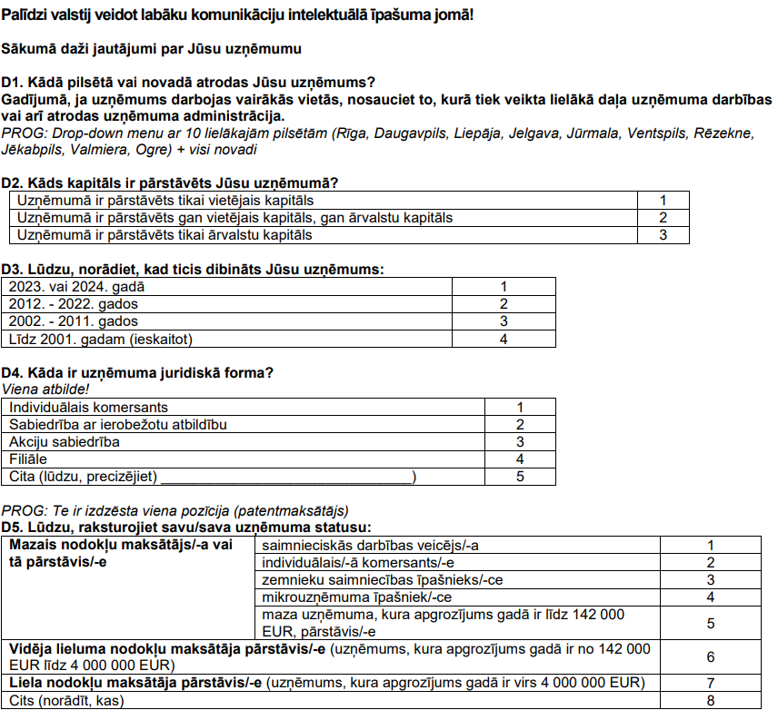
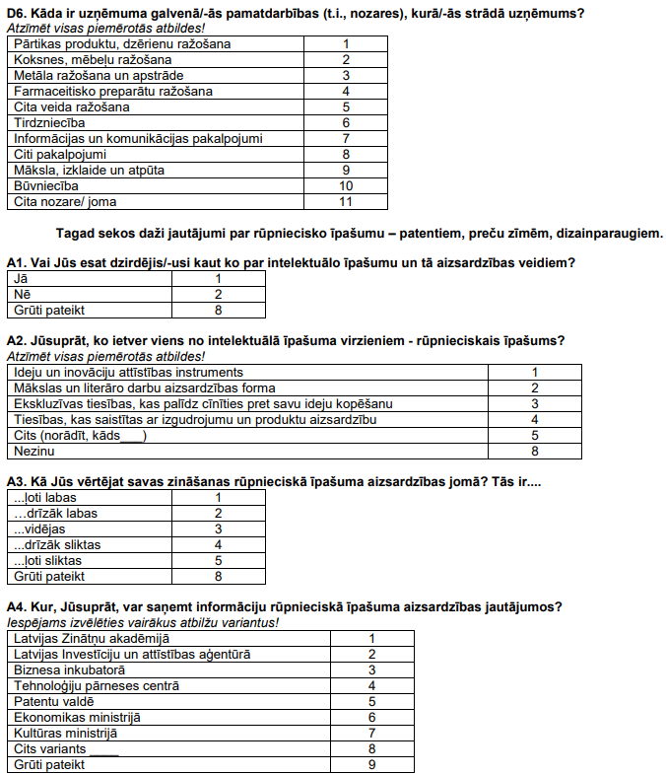
Aptaujas anketa (1)

Slide 69
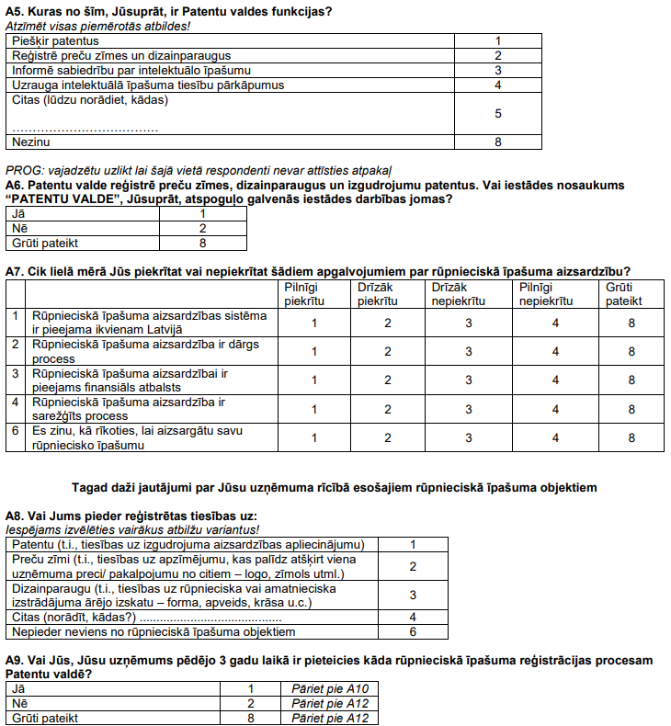
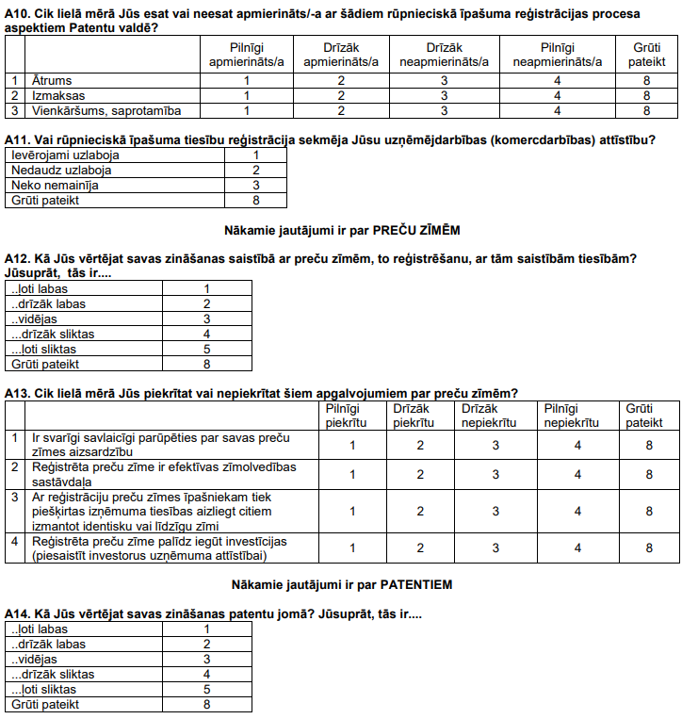
Aptaujas anketa (2)

Slide 70
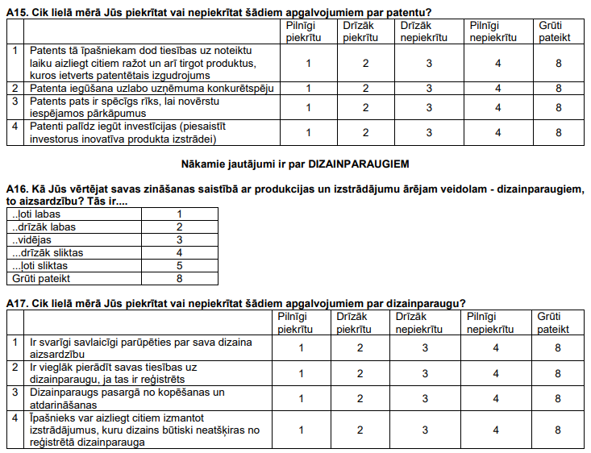
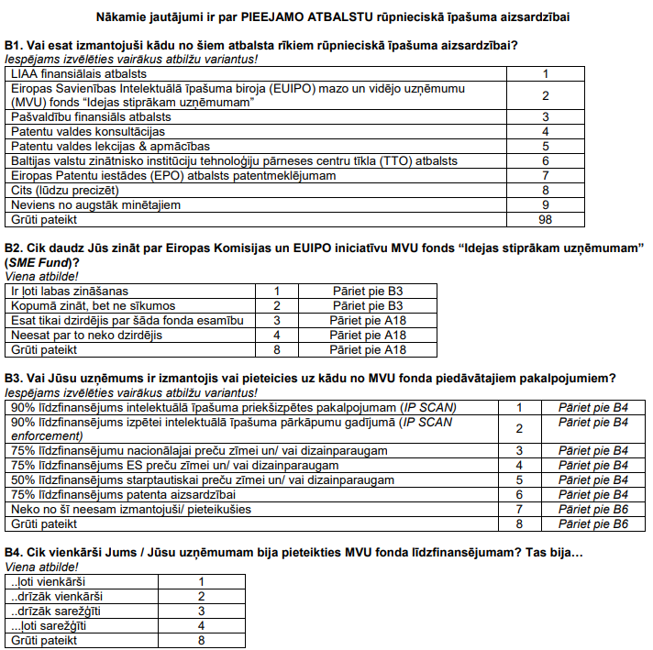
Aptaujas anketa (3)

Slide 71
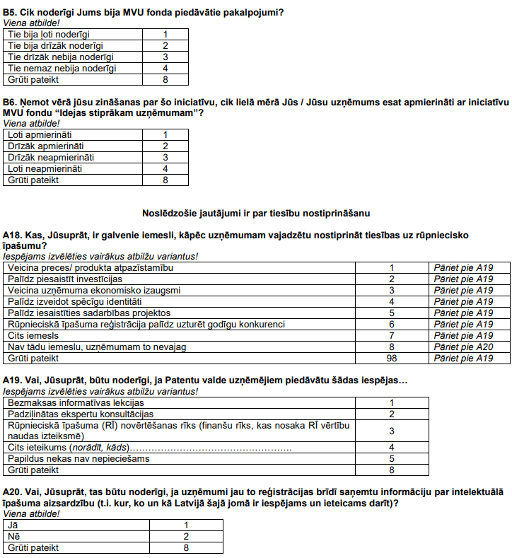
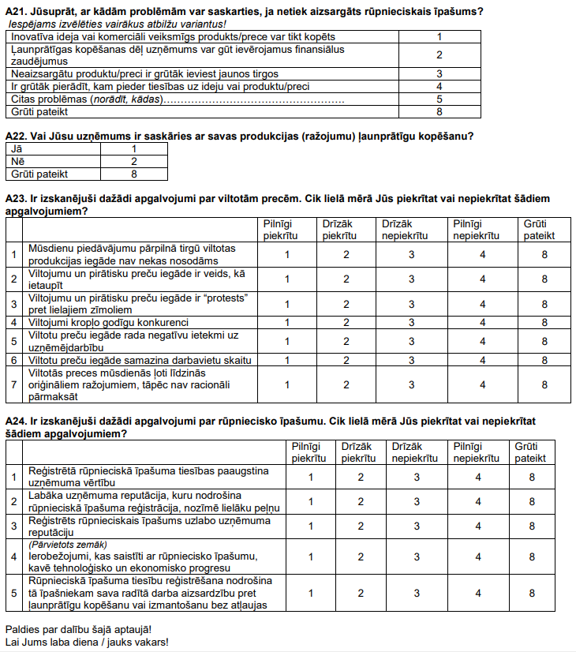
Aptaujas anketa (4)

Slide 72
Statistiskās kļūdas novērtēšanas tabula
Pētījuma rezultātos vienmēr pastāv zināma statistiskās kļūdas varbūtība. Analizējot un interpretējot pētījumā iegūtos rezultātus, to vajadzētu ņemt vērā. Tās atšķirības, kuras iekļaujas statistiskās kļūdas robežās jeb ir mazākas par to, var uzskatīt par nenozīmīgām.
Atbilžu sadalījums % | Respondentu skaits (bāze) N=
 | 50 | 75 | 100 | 200 | 300 | 400 | 500 | 600 | 700 | 800 | 900 | 1000 | 1100
1 vai 99 | 2,8 | 2,2 | 1,9 | 1,4 | 1,1 | 1,0 | 0,9 | 0,8 | 0,7 | 0,7 | 0,6 | 0,6 | 0,6
2 vai 98 | 3,9 | 3,2 | 2,7 | 1,9 | 1,6 | 1,4 | 1,2 | 1,1 | 1,0 | 1,0 | 0,9 | 0,9 | 0,8
4 vai 96 | 5,4 | 4,5 | 3,8 | 2,7 | 2,2 | 1,9 | 1,7 | 1,6 | 1,5 | 1,4 | 1,3 | 1,2 | 1,2
6 vai 94 | 6,6 | 5,4 | 4,7 | 3,3 | 2,7 | 2,3 | 2,0 | 1,9 | 1,8 | 1,7 | 1,6 | 1,5 | 1,4
8 vai 92 | 7,5 | 6,1 | 5,3 | 3,8 | 3,1 | 2,7 | 2,4 | 2,2 | 2,0 | 1,9 | 1,8 | 1,7 | 1,6
10 vai 90 | 8,3 | 6,8 | 5,9 | 4,2 | 3,4 | 2,9 | 2,6 | 2,4 | 2,2 | 2,0 | 2,0 | 1,9 | 1,8
12 vai 88 | 9,0 | 7,4 | 6,4 | 4,5 | 3,7 | 3,2 | 2,9 | 2,6 | 2,4 | 2,3 | 2,1 | 2,0 | 1,9
15 vai 85 | 9,9 | 8,0 | 7,0 | 5,0 | 4,0 | 3,5 | 3,1 | 2,9 | 2,6 | 2,5 | 2,3 | 2,2 | 2,1
18 vai 82 | 10,7 | 8,7 | 7,5 | 5,3 | 4,4 | 3,8 | 3,4 | 3,0 | 2,9 | 2,7 | 2,5 | 2,4 | 2,3
20 vai 80 | 11,1 | 9,1 | 7,8 | 5,5 | 4,5 | 3,9 | 3,5 | 3,2 | 3,0 | 2,8 | 2,6 | 2,5 | 2,4
22 vai 78 | 11,5 | 9,4 | 8,1 | 5,7 | 4,7 | 4,1 | 3,6 | 3,3 | 3,1 | 2,9 | 2,7 | 2,6 | 2,5
25 vai 75 | 12,0 | 9,8 | 8,5 | 6,0 | 4,9 | 4,2 | 3,8 | 3,5 | 3,2 | 3,0 | 2,8 | 2,7 | 2,6
28 vai 72 | 12,5 | 10,2 | 8,8 | 6,2 | 5,1 | 4,4 | 3,9 | 3,6 | 3,3 | 3,1 | 2,9 | 2,8 | 2,7
30 vai 70 | 12,7 | 10,4 | 9,0 | 6,4 | 5,2 | 4,5 | 4,0 | 3,7 | 3,4 | 3,2 | 3,0 | 2,8 | 2,7
32 vai 68 | 12,9 | 10,6 | 9,1 | 6,5 | 5,3 | 4,6 | 4,1 | 3,7 | 3,5 | 3,2 | 3,1 | 2,9 | 2,8
35 vai 65 | 13,2 | 10,8 | 9,4 | 6,6 | 5,4 | 4,7 | 4,2 | 3,8 | 3,5 | 3,3 | 3,1 | 3,0 | 2,8
40 vai 60 | 13,6 | 11,1 | 9,6 | 6,8 | 5,5 | 4,8 | 4,3 | 3,9 | 3,6 | 3,4 | 3,2 | 3,0 | 2,9
45 vai 55 | 13,8 | 11,3 | 9,8 | 6,9 | 5,6 | 4,9 | 4,4 | 4,0 | 3,7 | 3,5 | 3,3 | 3,1 | 2,9
50 vai 50 | 13,9 | 11,3 | 9,8 | 6,9 | 5,7 | 4,9 | 4,4 | 4,0 | 3,7 | 3,5 | 3,3 | 3,1 | 3,0
Lai noteiktu statistisko mērījuma kļūdu, ir jāzina respondentu skaits attiecīgajā grupā un rezultāts procentos. Izmantojot šos lielumus, tabulas attiecīgajā iedaļā var atrast statistiskās mērījuma kļūdas robežas +/- procentos ar 95% varbūtību. Piemēram, ja pētījumā iegūtie dati rāda, ka 48% respondentu (respondentu skaits n=1017) par SPRK ir dzirdējuši, tad ar 95% varbūtību mēs varam teikt, ka statistiskā mērījuma kļūda šeit ir +/-3,1% robežās. No tā izriet, ka kopumā par SPRK ir dzirdējuši no 44,9% līdz 51,1% mērķa grupai atbilstoši iedzīvotāji.
Notes:
72

Slide 73
SKDS sabiedriskās domas pētījumu centrs Baznīcas iela 32-2, Rīga, Latvija, LV-1010 Tālr.: +371 67 312 876, E-pasts: skds@skds.lv www.skds.lv

